Slide 1
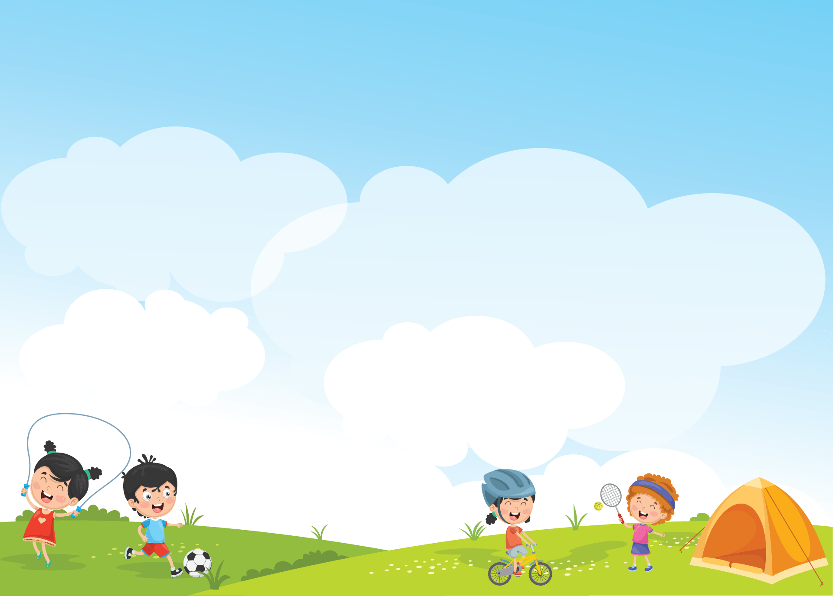


PHÒNG GIÁO DỤC VÀ ĐÀO TẠO QUẬN LONG BIÊN
TRƯỜNG TIỂU HỌC ĐÔ THỊ VIỆT HƯNG
MÔN: Tự nhiên và Xã hội
Giáo viên:………………………….
Lớp:……

Slide 2

KHỞI ĐỘNG

Slide 3

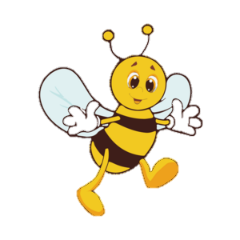
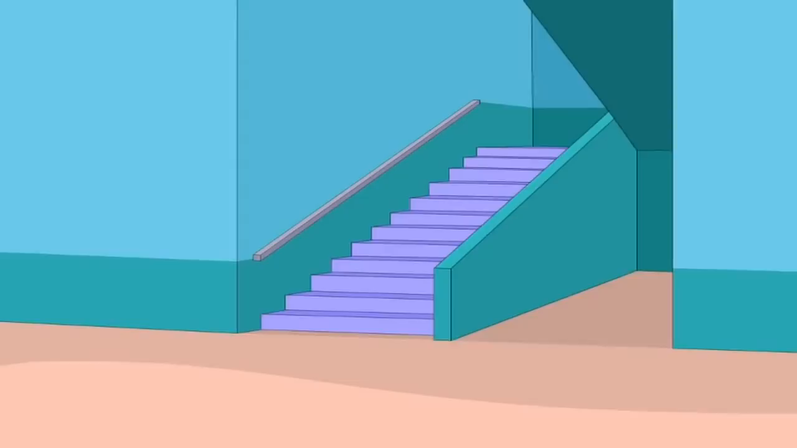
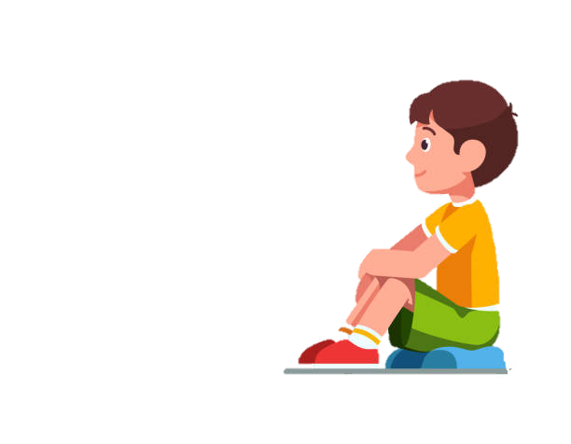
Chúng ta cùng chị ong xem bạn nhỏ trong màn ảnh làm gì nhé!

Slide 4

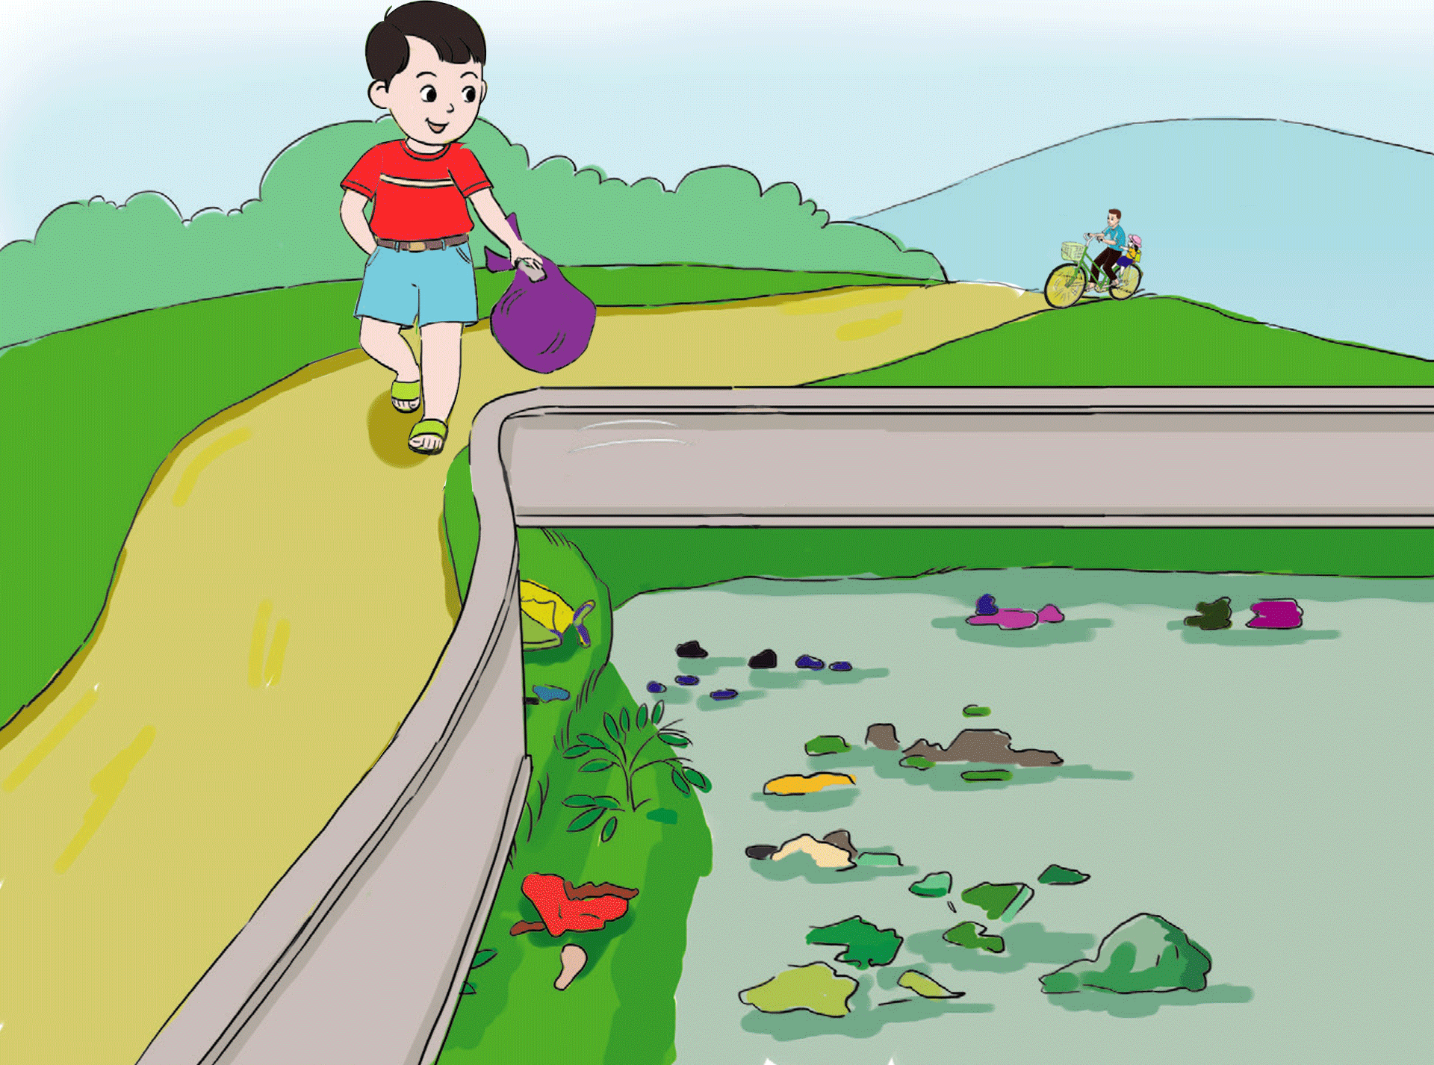
Bạn nhỏ trong tranh đang làm gì?
Các em thấy bạn nhỏ trong đoạn phim vừa rồi như thế nào?
Em có đồng tình với bạn ấy không? Vì sao?
Chị và các em cùng xem tiếp hành động của một bạn nhỏ nữa. Xem bạn nhỏ ấy đang làm gì? Em có đồng tình với bạn không?

Slide 5
CHỦ ĐỀ 4: THỰC VẬT VÀ ĐỘNG VẬT
BÀI: Ôn tập và đánh giá chủ đề
Thực vật và Động vật

Slide 6
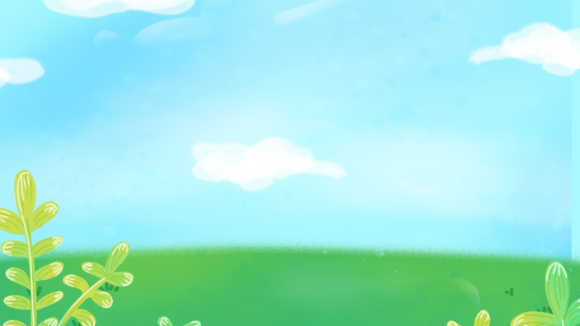

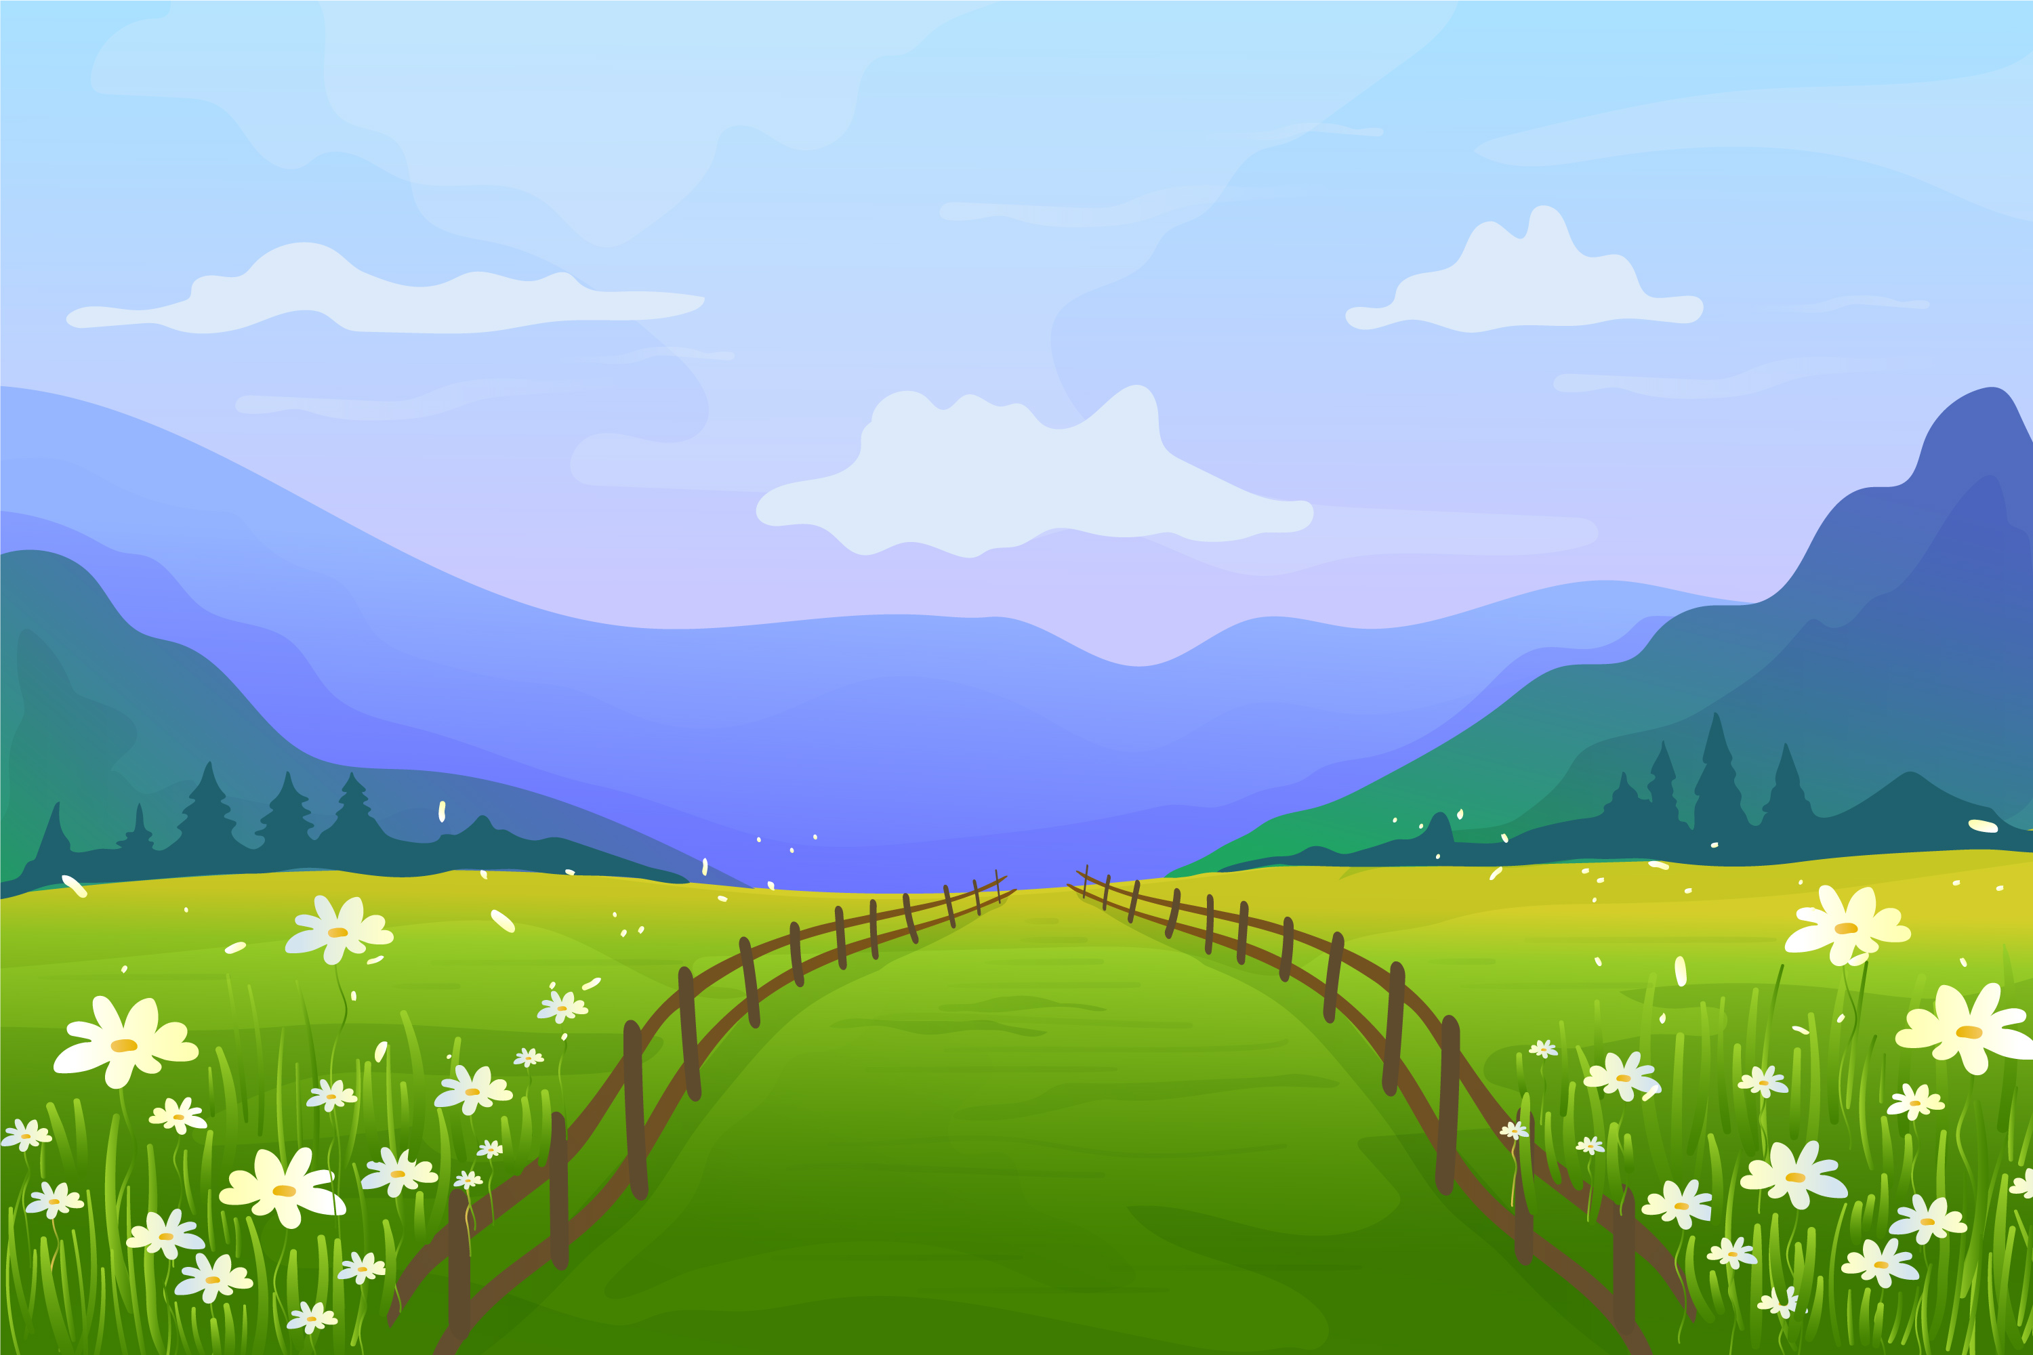
Yêu cầu cần đạt
-
Hệ thống lại các kiến thức đã học về chủ đề Thực vật và động vật: môi trường sống và phân loại thực vật, động vật theo môi trường sống.
Đóng được vai xử lí tình huống bảo vệ môi trường sống của Thực vật và động vật
Có ý thức bảo vệ môi trường sống của thực vật và động vật.

Slide 7
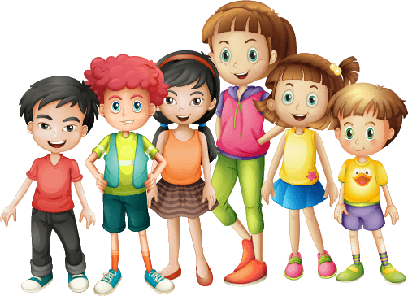

Tiết 2: Xử lý tình huống

Slide 8
Hoạt động 2: Liên hệ thực tế
Notes:
Thiết kế: Vũ Hồng

Slide 9
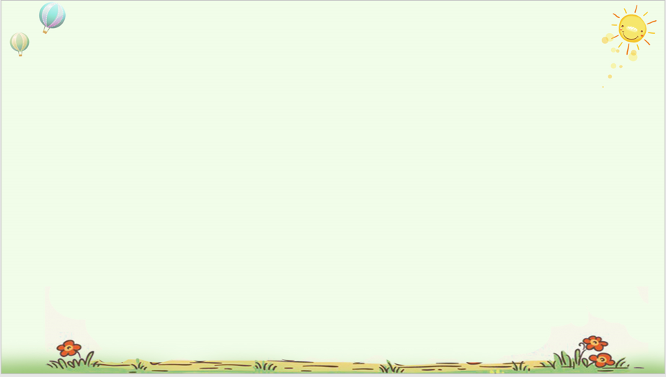
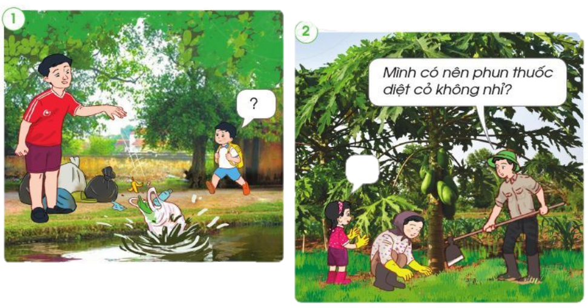
1.Nếu gặp tình huống như các bạn trong hình dưới đây, em sẽ làm gì? Vì sao?
2. Hãy đóng vai thể hiện cách xử lý tình huống
Thảo luận nhóm 4:
+Tìm cách xử lý tình huống.
+Phân vai thể hiện cách xử lý

Slide 10

Kết luận:
Nếu chúng ta không biết bảo vệ môi trường sống cuả thực vật và động vật thì cây cối, các con vật sẽ chết. Đồng thời cũng ảnh hưởng xấu đến nơi chúng ta sinh sống. Vì vậy ta phải bảo vệ tốt môi trường sống của chúng, hành động đó cũng là bảo vệ môi trường sống của chúng ta.

Slide 11
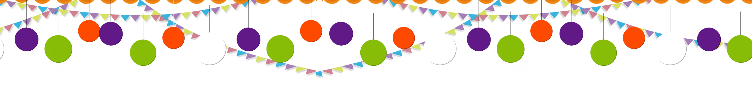


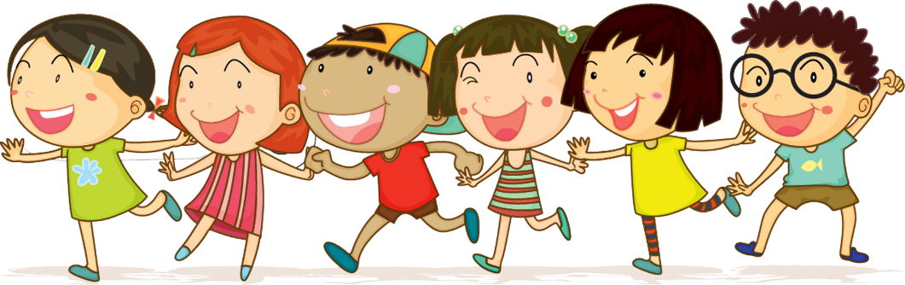
Củng cố
Hôm nay, chúng ta đã học bài gì?
Qua tiết học này, chúng ta học được điều gì?

Slide 12
Yêu cầu cần đạt
-
Hệ thống lại các kiến thức đã học về chủ đề Thực vật và động vật: môi trường sống và phân loại thực vật, động vật theo môi trường sống.
Đóng được vai xử lí tình huống bảo vệ môi trường sống của Thực vật và động vật
Có ý thức bảo vệ môi trường sống của thực vật và động vật.

Slide 13


CHÚC CÁC CON CHĂM NGOAN, HỌC GIỎI!

